Slide 1
การสื่อสารประเภททางสาย

Slide 2
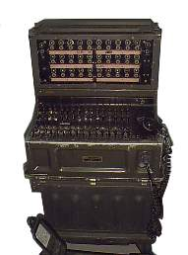
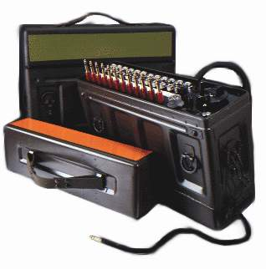
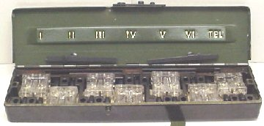
ตู้ชุมสายโทรศัพท์ ที่ใช้งาน
SB-86/PT
SB-22/PT
SB-993/GT
30 ทางสาย
12 ทางสาย
6 ทางสาย
กรม – ทภ.
กองพัน
กองร้อย

Slide 3
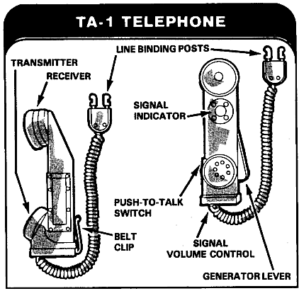
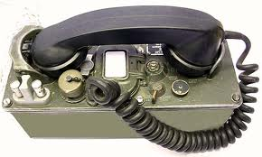
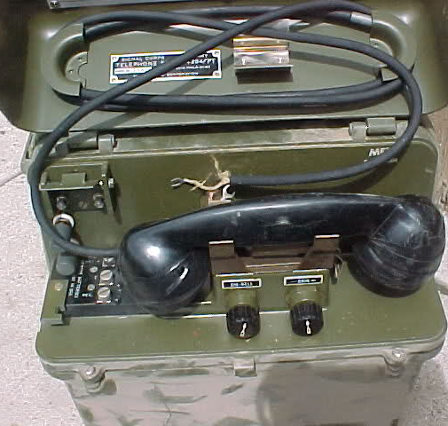
เครื่องโทรศัพท์ ที่ใช้งาน
TA-1/PT
TA-312/PT
TA-264/PT

Slide 4
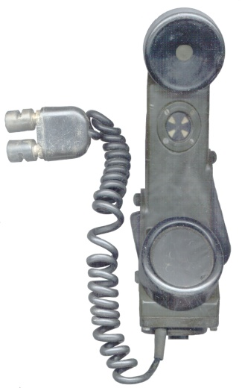
ยุทโธปกรณ์สาย
ตัวอย่างการต่อใช้งาน
OP.

Slide 5
ยุทโธปกรณ์สาย
ตัวอย่างการต่อใช้งาน
สาย Local หรือ
สายภายใน
สาย Trunk หรือ
วงจรผู้ใช้ร่วม

Slide 6
ยุทโธปกรณ์สาย
ตัวอย่างการต่อใช้งาน
TA-312/PT
TA-312/PT
วงจรผู้ใช้เฉพาะ
วงจรผู้ใช้เฉพาะ
TA-264/PT
TA-264/PT

Slide 7
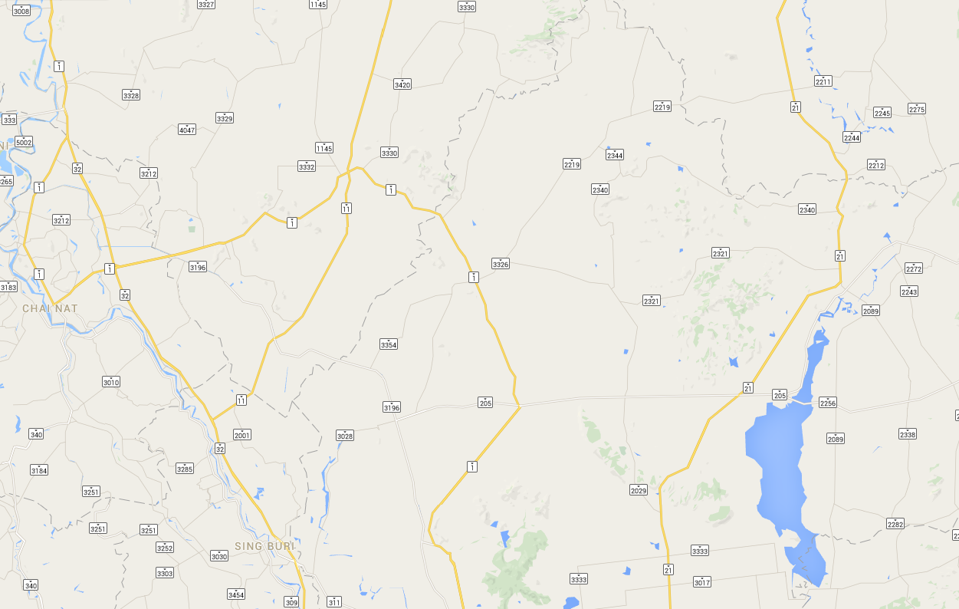
ตัวอย่าง การวางเครื่องมือ
ม.พัน.59
ร.59
ทก.พล.ร. 59 หลัก
ทก.พล.ร. 59 หลัง
ร.529
ช.พัน.59
ป.59
ร้อย.บ. พล.ร.59
แต่ละหน่วยใช้ตู้ชุมสายอะไร ?
ตู้ชุมสายใช้จากหน่วยไหน ?
ตอนใด ใน ร้อย.สวถ.เป็นผู้วางสาย ?
ร.519

Slide 8
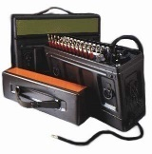
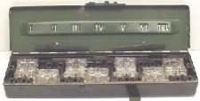
ตัวอย่าง การวางเครื่องมือ
ม.พัน.59
ร.59
ทก.พล.ร. 59 หลัก
ทก.พล.ร. 59 หลัง
ร.529
ช.พัน.59
ป.59
ร้อย.บ. พล.ร.59
ร.519

Slide 9
ตัวอย่างการวางสายให้หน่วย
ทก.พล.ร. 59 หลัก
ร.519
สาย Trunk หรือ
วงจรผู้ใช้ร่วม
วงจรผู้ใช้เฉพาะ
วงจรผู้ใช้เฉพาะ

Slide 10
ตัวอย่าง สัญลักษณ์การวางสาย
ทก.พล.ร. 59 หลัก
2
U
ร.519
U
เหนือศีรษะ
ฝังดิน
บนพื้นดิน

Slide 11
ยุทโธปกรณ์สาย
สรุปยุทโธปกรณ์สาย ตาม อจย.พัน.ส.พล.
- สาย WD1/TT ที่บรรจุในล้อม้วนสาย RL-159/U มีจำนวน 185 ล้อ
- TA-312/PT จำนวน 116 เครื่อง
- TA-264 จำนวน 10 เครื่อง
- TP-14 จำนวน 10 เครื่อง
- ชุดสร้างสายสนาม 5 ชุด
- ชุดสร้างสายเคเบิ้ลสนาม 2 ชุด
- 1 ชุด สร้างสายสนาม วางสายได้พร้อมกัน 3 คู่สาย

Slide 12
บันทึกและรายงานทางสาย
1. แผนผังระบบวิทยุถ่ายทอด
2. แผนที่เส้นทางสาย
3. บัญชีการใช้สาย
4. แผนผังการสื่อสารทางโทรศัพท์
5. แผนผังวงจร

Slide 13
2. แผนที่เส้นทางสาย
เป็นแผนผังแสดงรายละเอียดในการจัดตั้งเส้นทางสายที่วางไปใน
ภูมิประเทศ เป็นส่วนหนึ่งของบันทึกและรายงานทางสาย ที่บรรจุในผนวก
ประกอบแผน/คำสั่ง ส.หรืออนุผนวก ประกอบผนวก ส. ซึ่งนายทหารสื่อสาร
และนายทหารอื่นๆที่มีหน้าที่ทำการสื่อสาร จะต้องมีความรู้เพื่อ
1. ผบ.ส./ ฝสส.( ผบ.ร้อย.สายฯและผบ.มว.สาย )จะต้องนำขึ้นเสนอให้ ผบช.
ทราบเส้นทางการจัดตั้งเส้นทางสาย เพื่อเลือกใช้งานได้ตามต้องการ
2. ให้หัวหน้าชุดและพลสร้างสาย รวมทั้งนายสิบการสาย ทราบถึงรายละเอียด
ในการติดตั้งเส้นทางสาย เช่น ที่ตั้งเครื่องสลับสายกลาง สถานีตรวจสาย
เครื่องขยายกลางทาง จำนวนและชนิดของสายที่วาง

Slide 14
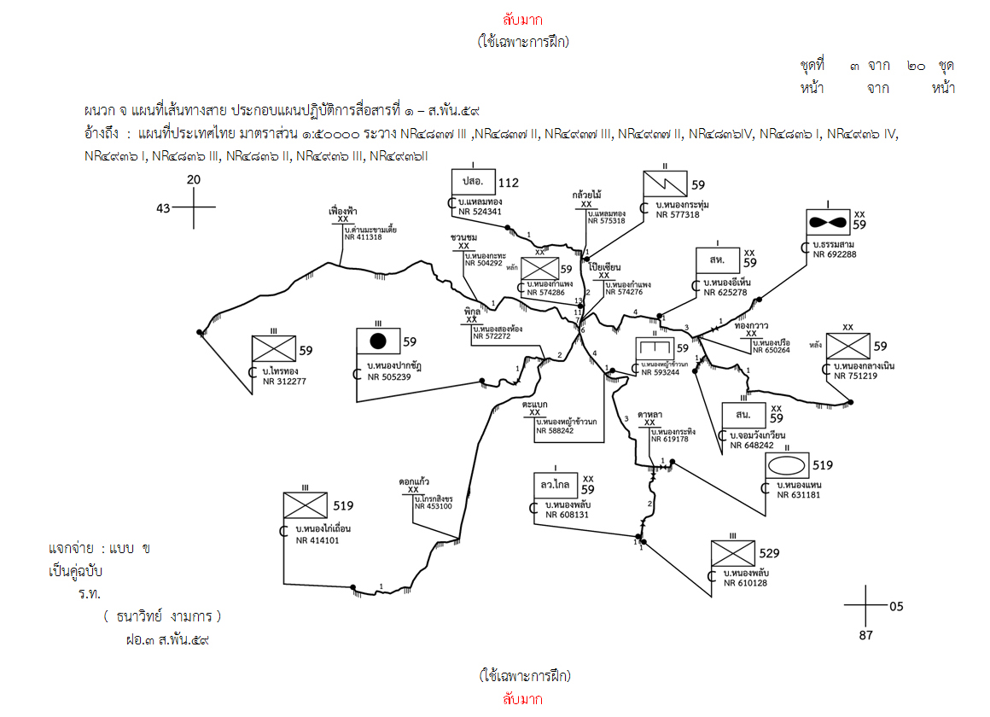
ตัวอย่าง แผนที่เส้นทางสาย

Slide 15
แผนที่เส้นทางสาย ทำให้ทราบถึง
- เป็นของหน่วยใด วันเวลาที่ทำ ระวางแผนที่และมาตราส่วน
- ที่ตั้ง บก.ของหน่วยที่มีการจัดตั้งเส้นทางสาย
- ที่ตั้งของเครื่องสลับสายกลาง
- ที่ตั้งสถานีตรวจสาย
- ชนิดและจำนวนของคู่สายที่วาง รวมทั้งประเภทของการวางสาย
- สัญลักษณ์เครื่องขยายกลางทางและจำนวนเครื่องขยายกลางทางที่ใช้ในแต่ละเส้นทาง

Slide 16
การใช้แผ่นบริวารแผนที่เส้นทางสาย
!จะต้องวางพิกัดเปรียบเทียบทั้งสองให้ตรงกับ
พิกัดในแผนที่ก่อน
- อ่านตามสัญลักษณ์ ตัวเลข ตัวอักษร ที่ปรากฏ
บนแผนที่เส้นทางสาย

Slide 17
จนท. ที่เกี่ยวข้องกับการปฏิบัติ
- หัวหน้าชุดสร้างสายสนามและพลสร้างสายสนาม
- หัวหน้าชุดสร้างสายเคเบิ้ลสนามและพลสร้างสาย
เคเบิ้ลสนาม

Slide 18
3. บัญชีการใช้สาย
เป็นข้อมูลแสดงรายละเอียดของยุทโธปกรณ์ที่ใช้ในการวางสาย แต่ละ
เส้นทาง ตามที่ได้วางแผนไว้แล้วในแผนที่เส้นทางสาย เช่น สายโทรศัพท์
สนาม(WD-1/TT) ที่บรรจุในล้อสายสนาม RL-159/U , เครื่องขยายกลาง
( TP-14 ) และ TA-264
เป็นส่วนหนึ่งของบันทึกและรายงานทางสาย ที่บรรจุในผนวก
ประกอบแผน/คำสั่ง ส. หรืออนุผนวก ประกอบผนวก ส.

Slide 19
บัญชีการใช้สาย แสดงให้ทราบถึง
- หน่วยต่างๆที่มีการวางสาย
- ระยะทางที่เป็นจริงในแต่ละเส้นทาง
- จำนวนคู่สายที่วางในแต่ละเส้นทาง
- จำนวนล้อสายที่ใช้จริงและที่คาดว่าจะต้องใช้ในแต่ละเส้นทาง
- จำนวนล้อสายที่ใช้ไปทั้งหมด
- จำนวนเครื่องซ้ำสัญญาณและอุปกรณ์อื่นๆที่ใช้ในแต่ละเส้นทาง
และที่ใช้ไปทั้งหมด

Slide 20
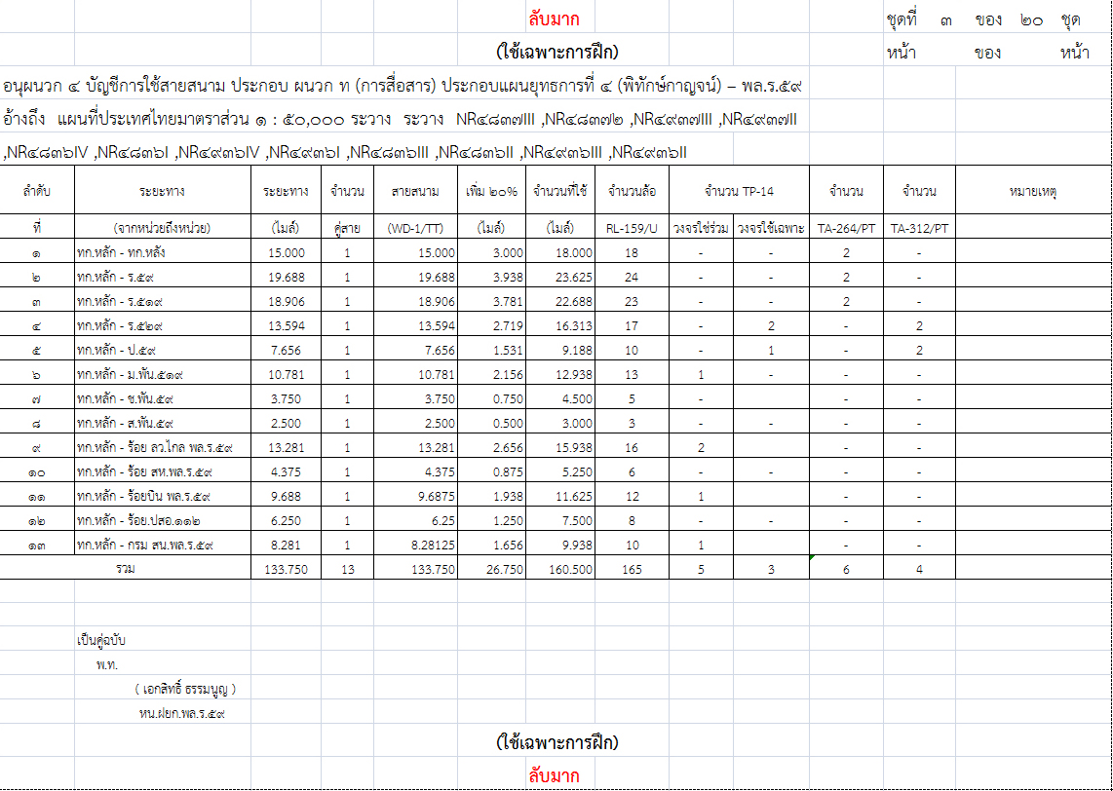
ตัวอย่าง บัญชีการใช้สาย

Slide 21
ประโยชน์ของ บัญชีการใช้สาย
1. ทำให้ชุดสร้างสายฯ ทราบถึงจำนวนล้อสาย, เครื่องซ้ำสัญญาณ
และอุปกรณ์อื่นๆที่จำเป็นต้องใช้ตามภารกิจที่ได้รับมอบ
2. ทำให้การแบ่งมอบยุทโธปกรณ์สำหรับชุดสร้างสายฯต่างๆ
เป็นไปอย่างถูกต้องและเหมาะสม
3. ทำให้ทราบความต้องการยุทโธปกรณ์ ทั้งหมดที่ต้องใช้ในการ
ติดตั้ง

Slide 22
4. แผนผังการสื่อสารทางโทรศัพท์
เป็นแผนผังแสดงหน่วยที่มีเครื่องสลับสายหรือศูนย์กลางเครื่องสลับสาย
ประจำอยู่ รวมทั้งแสดงจำนวนคู่สายและจำนวนช่องการสื่อสารที่ได้จัดวาง
ไว้
เป็นส่วนหนึ่งของบันทึกและรายงานทางสาย ที่บรรจุในผนวก
ประกอบแผน /คำสั่ง ส.หรืออนุผนวก ประกอบผนวก ส.

Slide 23
แผนผังการสื่อสารทางโทรศัพท์ แสดงให้ทราบถึง
- หน่วยที่มีเครื่องสลับสาย ประจำอยู่
- หน่วยที่มีเฉพาะเครื่องโทรศัพท์ใช้งาน
- นามเครื่องสลับสายที่มีใช้อยู่
- จำนวนช่องการสื่อสารระหว่างศูนย์กลางเครื่องสลับสายกับส่วน
อื่นๆ
- จำนวนช่องการสื่อสารที่ใช้ผ่านระบบ วิทยุถ่ายทอด

Slide 24
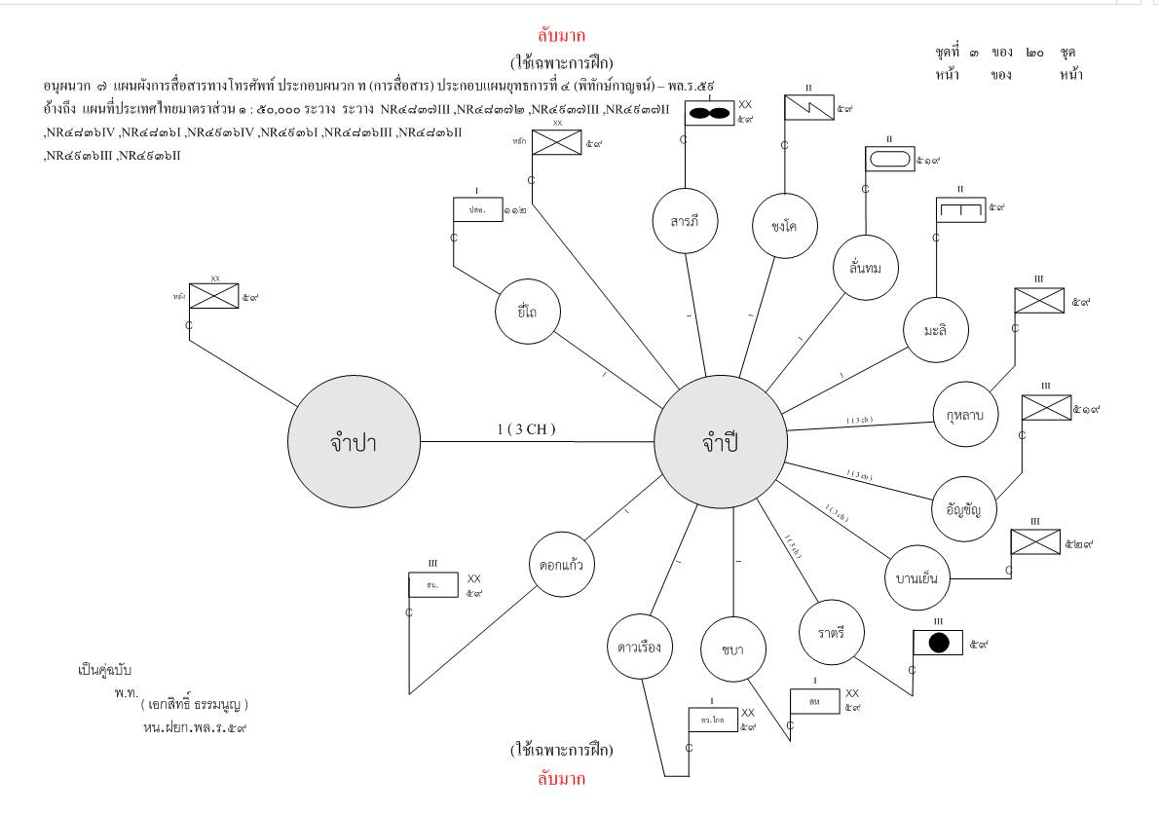
ตัวอย่าง แผนผังการสื่อสารทางโทรศัพท์

Slide 25
ประโยชน์ แผนผังการสื่อสารทางโทรศัพท์
1. ทำให้พนักงานเครื่องสลับสาย สามารถให้บริการการติดต่อทาง
โทรศัพท์ได้ง่าย ถูกต้องและรวดเร็ว
2. ทำให้ทราบจำนวนช่องการสื่อสารที่สามารถติดต่อกับหน่วย
ต่างๆได้ (ทางสายและวิทยุถ่ายทอด) ซึ่งช่วยให้พนักงานเลือก
เส้นทางในการเชื่อมต่อวงจรทางสาย ได้อย่างเหมาะสม

Slide 26
จนท. ที่เกี่ยวข้องกับ แผนผังการสื่อสารทางโทรศัพท์
- หน.พนักงานเครื่องสลับสาย
- พนักงานเครื่องสลับสาย

Slide 27
5. แผนผังวงจร
เป็นแผนผังแสดงการจัดและการต่อทางเทคนิค ของเครื่องมือ
สื่อสาร ที่ทำการติดต่อกันทางสายโทรศัพท์ โดยแสดงให้ทราบด้วย
สัญลักษณ์
เป็นคำสั่งสำหรับหน่วยทหารสื่อสารในการสร้างวงจรทางสาย
โดยเป็นส่วนหนึ่งของบันทึกและรายงานทางสาย ที่บรรจุในผนวก
ประกอบแผน/คำสั่ง ส. หรืออนุผนวก ประกอบผนวก ส.

Slide 28
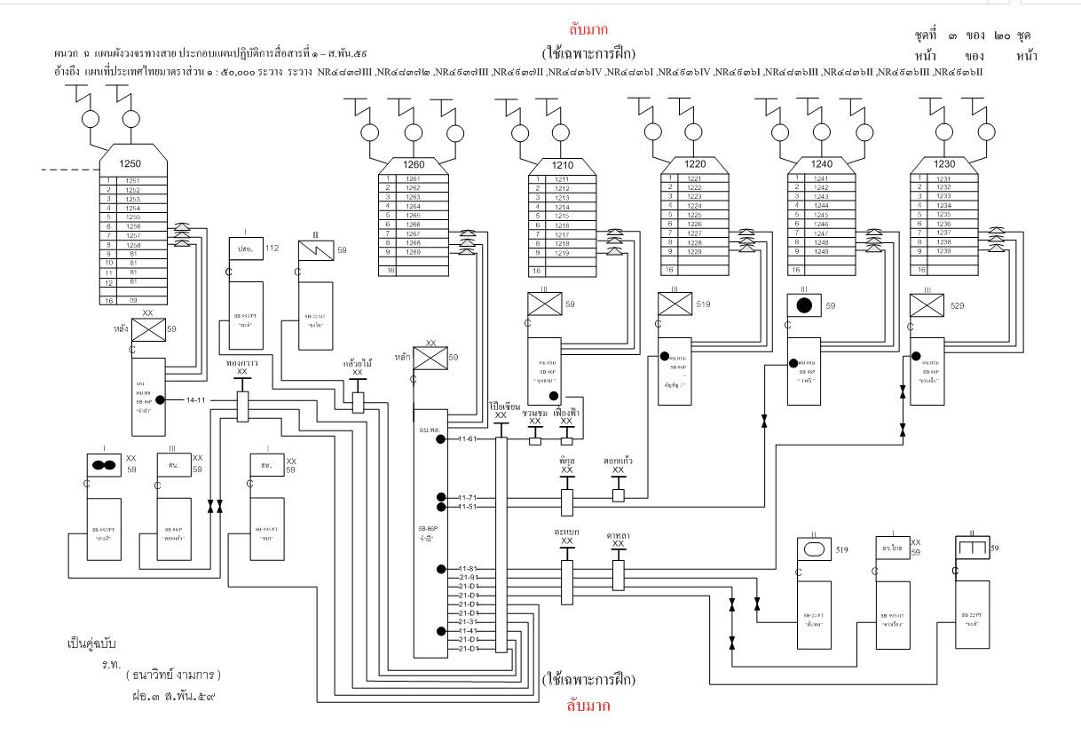
ตัวอย่าง แผนผังวงจร

Slide 29
แผนผังวงจร แสดงให้ทราบถึง
- หน่วยต่าง ๆ ที่ใช้ทางสายโทรศัพท์
- จำนวนและชนิดของตู้สลับสายที่ติดตั้งประจำ ณ หน่วยนั้นๆ
- จำนวนและชนิดของวงจร เช่น วงจรทางสายใหญ่ รวมทั้งสถานีตรวจสาย
- ชนิดของเครื่องมือสื่อสารปลายทาง เช่น โทรศัพท์ โทรพิมพ์
- การกำหนดวงจรซึ่งต่อเข้ากับตู้สลับสาย เช่น ผู้ใช้เฉพาะ, ผู้ใช้ร่วม
- เทคนิคการสนธิเครื่องมือและยุทโธปกรณ์ที่มีใช้งานอยู่ เช่น SB-86 กับ
DX-111
- ใช้เป็นเอกสารอ้างอิงในการทำบัญชีโทรศัพท์
(นามโทรศัพท์และหมายเลขโทรศัพท์)

Slide 30
การกำหนดวงจรทางสาย
1. ทน. หรือ ทภ. ประกอบด้วยตัวเลขหรือตัวอักษร
จำนวน 4 ตัว โดยมีขีดกลางระหว่างตัวที่ 2 กับตัวที่ 3
ตัวเลขหรือตัวอักษรเหล่านี้จะแสดงให้ทราบถึงหน่วย
ที่สร้างทางสาย จำนวนและชนิดของวงจร
2. กองพลและหน่วยรองๆลงไป ประกอบด้วยหมายเลข
วงจรเช่นเดียวกัน และควรใช้เรียงตามลำดับ

Slide 31
ระบบการพิสูจน์ทราบทางวงจร (กองพล)
เลขตัวที่ 1 แสดงถึง ความมุ่งหมายของวงจร
เลข 1 หมายถึง โทรศัพท์จุดถึงจุด (Sold User)
เลข 2 หมายถึง โทรศัพท์ผู้ใช้ร่วม (Common User)
เลข 3 หมายถึง โทรพิมพ์จุดถึงจุด
เลข 4 หมายถึง โทรพิมพ์ผู้ใช้ร่วม
เลข 5 หมายถึง โทรพิมพ์ของศูนย์การสื่อสาร
เลข 6 หมายถึง ข้อมูล (Data)
เลข 7 หมายถึง เบ็ดเตล็ดหรือโทรสำเนา

Slide 32
ระบบการพิสูจน์ทราบทางวงจร (กองพล)
เลขตัวที่ 2, 3 แสดงถึง หน่วยต้นทาง-ปลายทาง
เลข 1 หมายถึง ทก.หลัก
เลข 2 หมายถึง ทก.รอง/ ทก.ยว.
เลข 3 หมายถึง กรม. สน.
เลข 4 หมายถึง ทก.หลัง
เลข 5 หมายถึง ป.พล.
เลข 6 หมายถึง กรม.ร.1
เลข 7 หมายถึง กรม.ร.2
เลข 8 หมายถึง กรม.ร.3
เลข 9 หมายถึง พัน.ถ.
อักษร D หมายถึง เบ็ดเตล็ด

Slide 33
ระบบการพิสูจน์ทราบทางวงจร (กองพล)
เลขตัวที่ 4 แสดงถึง ชนิดของวงจร (อาจเป็นตัวเลขหรือตัวอักษร)
ตัวเลข หมายถึง จำนวนวงจรชนิดเดียวกัน
ตัวอักษร หมายถึง วงจรที่มีความมุ่งหมายพิเศษ เช่น โทรพิมพ์จุดต่อจุด
อักษร A หมายถึง สสย.
" B หมายถึง สธ.2
" C หมายถึง สธ.3
" D หมายถึง สธ.4
" E หมายถึง สธ.5
" F หมายถึง สธ.2/ สธ.3 อากาศ
" G หมายถึง สธ.2/ สธ.3 ใช้ร่วม
" H หมายถึง สธ.2/ สธ.3/ สสย.
” J หมายถึง สคชร.
" K หมายถึง การควบคุมระบบ
อักษร L-P หมายถึง เบ็ดเตล็ด

Slide 34
ระบบการพิสูจน์ทราบทางวงจร (กองพล)
ตัวอย่าง เช่น 21-42
หมายถึง -โทรศัพท์ผู้ใช้ร่วม
- จาก ทก.หลัก ถึง ทก.หลัง
- เป็นวงจรใช้ร่วมที่ 2

Slide 35
ยุทโธปกรณ์สาย
สรุปยุทโธปกรณ์สาย ตาม อจย.พัน.ส.พล.
- สาย WD1/TT ที่บรรจุในล้อม้วนสาย RL-159/U มีจำนวน 185 ล้อ
- TA-312/PT จำนวน 116 เครื่อง
- TA-264 จำนวน 10 เครื่อง
- TP-14 จำนวน 10 เครื่อง
- ชุดสร้างสายสนาม 5 ชุด
- ชุดสร้างสายเคเบิ้ลสนาม 2 ชุด
- 1 ชุด สร้างสายสนาม วางสายได้พร้อมกัน 3 คู่สาย

Slide 36
ยุทโธปกรณ์สาย
ระยะทางการวางสายสนาม ทางยุทธวิธี
ระยะทางการวางสายสนาม ทางยุทธวิธี
1. เดินเท้า 4 กม. / ชม.
2. รถยนต์ 20-25 กม./ชม.
3. เครื่องบินปีกหมุน 51-69 ไมล์/ชม. (บินสูง 50 – 100 ฟุต)
ค่าความเชื่อถือได้ของระบบ
1. ค่า 98.0 % ส่ง Voice ได้
2. ค่า 99.9 % ส่ง โทรพิมพ์ได้
3. ค่า 99.99 % ส่ง Data ได้

Slide 37
ยุทโธปกรณ์สาย
สูตร ที่ใช้คำนวณการใช้เครื่อง TP-14
TP-14 =(ระยะทาง x 2.5)-18 dB.
14
- ถ้าค่าน้อยกว่า หรือ เท่ากับ 0.33 ไม่ต้องใช้ TP-14
- ถ้า มากกว่า 0.33 ใช้ TP-14
- ใน 1 ระบบ ใช้ได้ไม่เกิน 5 เครื่อง / 1 คู่สาย
- การวาดรูปในแผนที่เส้นทางสาย การวางตำแหน่งเครื่อง

